Slide 1


UNIVERSIDAD AUTÓNOMA DEL ESTADO DE MÉXICO
PLANTEL “LIC. ADOLFO LÓPEZ MATEOS” DE LA ESCUELA PREPARATORIA
DESARROLLO SOCIAL DEL ADOLESCENTE
AUTOGESTIÓN SOCIO-PERSONAL
M. EN. ED. SANDRA ARACELI DÍAZ VÁZQUEZ
SEPTIEMBRE 2019

Slide 2
AUTOGESTIÓN SOCIO-PERSONAL
PROPÓSITO:
Comprende la diferencias entre sus relaciones socio-personales y ejerce facultades que lo determinan como un individuo autogestión y responsable.

Slide 3
4. AUTOGESTIÓN SOCIO-PERSONAL
4.2 Relaciones con mis amigos: solidaridad o complicidad.
4.3 La acción social: porque todos podemos dar, responsabilidad social y compromiso conmigo.
4.1 El camino de la autonomía y mis relaciones interpersonales en familia.

Slide 4
COMPETENCIAS
Competencias Disciplinares
Competencias Genéricas
Identifica el conocimiento social y humanista como una construcción en constante transformación.
Valora distintas prácticas sociales mediante el reconocimiento de sus significados dentro de un sistema cultural, con una actitud de respeto.
Se conoce y valora a sí mismo y aborda problemas y retos teniendo en cuenta los objetivos que persigue.
Elige y practica estilos de vida saludables.
Aprende por iniciativa e interés propio a lo largo de la vida.

Slide 5
4.1 El camino de la autonomía y mis relaciones interpersonales en familia.
PROPÓSITO:
Valora la importancia que juega la familia en el desarrollo de los adolescentes y en la construcción de su autonomía.

Slide 6

¿Qué es la familia?
La familia es un grupo de personas unidas por el parentesco, es la organización más importante de las que puede pertenecer el hombre. Esta unión se puede conformar por vínculos consanguíneos o por un vínculo constituido y reconocido legal y socialmente, como es el matrimonio o la adopción.
Fuente: https://concepto.de/familia/#ixzz5USw13e38

Slide 7
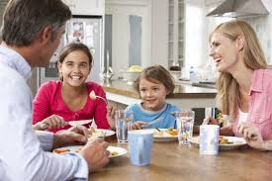
La importancia de la familia
En el desarrollo personal de los adolescentes:
La familia le ayuda a los adolescentes a aprender quienes son, desarrollar su personalidad y les brinda apoyo emocional. El ambiente en que crecen los adolescentes define elementos fundamentales para el resto de su vida. Nuestras familias nos conducen en formas de ver el mundo, pensar, comportarnos y valorar la vida y la de los otros.
En el desarrollo social de los adolescentes:
La familia es el núcleo esencial en el que el adolescente debe encontrar por un lado el apoyo, la protección y el cariño necesarios y por otro el respeto hacia sus necesidades de independencia de perfección y de creatividad. Es importante que los padres sean flexibles, ya que deben adecuarse a los cambios vertiginosos por los que pasa el adolescente.

Slide 8

¿Qué podemos hacer para cuidar a nuestra familia?
Cuidar el clima familiar, fomentar que todos se sientan parte e implicados, expresar emociones en familia, gestionar bien los conflictos y reivindicar más tiempo y recursos para tener tiempo para disfrutar en familia y en comunidad.
La parentalidad positiva en la familia debe cumplir dos grandes funciones: por un lado el apoyo (cuidado, afecto, protección, amor, disponibilidad) y por otro el control (autoridad empática, establecimiento de límites, fomento de la autonomía).
Para el adolescente un sistema familiar con reglas claras y flexibles es importante para tener un contexto que de seguridad y que maneje adecuadamente las crisis que frecuentemente se presentan en esta etapa de la vida.

Slide 9
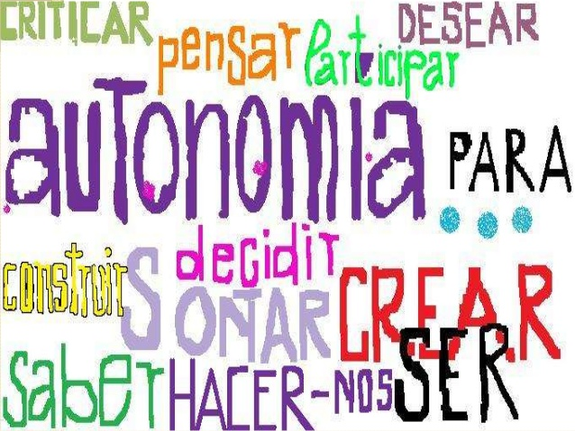
¿Qué es la autonomía?
La palabra “auto” que significa: por uno mismo, de sí mismo y la palabra “nomía” que quiere decir ley, norma costumbre por lo tanto “Autónomo” etimológicamente, es aquel capaz de administrar, sistematizar y decidir sus propias normas, reglas y costumbres.

Slide 10


Sostener normas coincidentes con las de la sociedad en la que vivo es una manera de asegurar una vida más serena y más feliz.

Slide 11
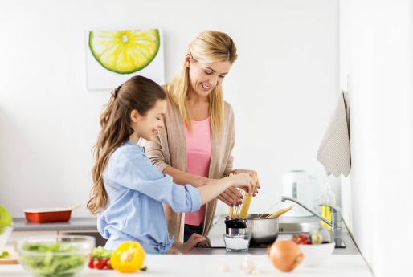
¿Quiénes forman parte de la construcción de la autonomía?
¿Cómo se desarrolla la autonomía dentro del grupo familiar?
Impulsar los medios propicios y seguros para contribuir y participar en la familia, escuela, comunidad y sociedad, tomando en cuenta sus opiniones y considerándolo un sujeto activo y creativo.
Las relaciones intergeneracionales permiten afirmar la identidad y refuerzan los procesos de independización y diferenciación.
La autonomía se construye desde el nacimiento y es sostenida por el autoestima.
Para que sea posible su construcción el chico debe ser reconocido, mirado, escuchado y hablado por su familia como otro diferente de sus hermano. Esto implica reconocer sus ideas, gustos, intereses y emociones, que le son propias.
El chico debe poder elegir y tomar decisiones por sí solo, aunque contando con el acompañamiento de sus padres.

Slide 12


¿Cuándo se puede ejercer la autonomía?
¿Dónde se puede ejercer la autonomía?
La autonomía se ejerce cuando una persona tiene la capacidad para tomar decisiones o realizar acciones por sus propios medios, sin necesitar el consejo o ayuda de otros.
La persona es considerada libre e independiente.
La autonomía se expresa en conductas concretas como realizar actividades de autoatención, visitar lugares sin requerir la presencia de otros, comprar productos o servicios sin esperar aprobación de otros, manejar la soledad adecuadamente si fuese necesario o rechazar una invitación grata pero prescindible.
La autonomía es una forma de libertad, que revela alta autoestima, pues revela confianza en uno mismo, sentido de control de la propia vida y madurez psicológica.

Slide 13

¿Existe un límite de autonomía?
¿Por qué es importante ejercer la autonomía?
En relación a la autonomía es importante que el chico aprenda a poner sus propios límites, es decir, que pueda decir si / no según lo desee, que pueda distinguir y discriminar lo que gusta de lo que no. Incentivar el y desarrollar actitudes de protección, de modo que cuando sienta que lo necesite pueda pedir ayuda.
Desde que nacemos partimos hacia la construcción de nuestra autonomía. Por ello es importante permitir que todo lo que el chico pueda hacer solo y no corra peligro, lo haga. Incentivar la toma de decisiones ofreciéndole diferentes alternativas y acompañándolo en la aceptación de las consecuencias.
Un chico autónomo es aquel que es capaz de realiza por sí mismo aquellas tareas y actividades propias de los chicos de su edad.

Slide 14
¿Para qué sirve el respeto al ejercer la autonomía?
“La persona autónoma es quien controla su propia vida, determina sus propias metas y actúa de manera racional y efectiva para lograrlas”.
Aviram y Yonah
El respeto crea un ambiente de seguridad y cordialidad; permite la aceptación de las limitaciones ajenas y el reconocimiento de las virtudes de los demás. El respeto conoce la autonomía de cada ser humano y acepta complacido el derecho a ser diferente.
El respeto es un valor muy importante que debemos cultivar día a día, en nuestro hogar, escuela, familia, amigos y todas las personas que están a nuestro alrededor, de esta manera tener un espacio armónico, el cual podemos compartir libremente.

Slide 15

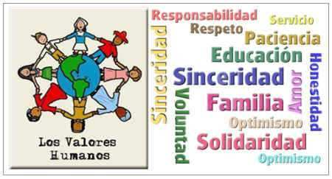
¿Qué es la responsabilidad?
Proviene del latín respondere, que significa responder. Es la capacidad que tiene toda persona de conocer y aceptar las consecuencias de un acto o decisión, de acuerdo con una noción de justicia y de cumplimiento del deber.
La responsabilidad se considera una cualidad y un valor del ser humano.

Slide 16

Importancia del diálogo en el contexto familiar
El diálogo es fundamental a la hora de estrechar lazos y mantener una relación de confianza y cariño con los hijos. Hay que intentar fomentarlo y promoverlo todos los días. Les hace sentirse seguros y valorados, y es el vehículo esencial para la comunicación y la transmisión de valores.

Slide 17

Decálogo de pautas para una sana comunicación
Encuentra el momento y el lugar.
Muestra interés y atención por lo que dicen tus padres.
Ten paciencia y sé tolerante.
Resuelve los conflictos pacíficamente.
Crea un ambiente positivo, de confianza y tranquilidad.
Aprovecha los momentos en los que están todos juntos para conversar.
Hazles participes de las decisiones que se toman en casa.
Identifica aquellos temas que les interesan.
No tengas tabús.
Pregúntales su opinión sobre temas de actualidad.

Slide 18
4.2 Relaciones con mis amigos: solidaridad o complicidad.
PROPÓSITO:
Establece acciones que le ayuden a valorar la expresión de distintos puntos de vista para mejorar sus relaciones desde una actitud positiva y con valores.

Slide 19

¿Qué son las habilidades sociales?
Implican la capacidad para actuar e interactuar adecuadamente en el ámbito social. Incluyen el conjunto de comportamientos interpersonales aprendidos mediante procesos de socialización.
Esta habilidad consiste en establecer y conservar relaciones significativas con otras personas.
Establecer relaciones con otras personas forma parte de nuestra naturaleza humana, ya que necesitamos a alguien con quien hablar, en quien confiar y con quien compartir las experiencias de la vida diaria.
Nuestras relaciones sociales se amplían y modifican constantemente, ya que solemos buscar y estar con personas con gustos e intereses comunes, así también con personas de ideas o convicciones diferentes.

Slide 20

La amistad
¿Tener amistades le ayuda?
La amistad puede ayudar en ese proceso de descubrimiento sobre una misma esencia para el desarrollo de su identidad personal.
La amistad se construye con respeto, sinceridad, confianza, lealtad, reciprocidad, comprensión, empatía y simpatía, agrado por compartir una o más actividades, ideas, recuerdos o la vida.
La aceptación social
La aceptación social sólo puede alcanzarse cuando el adolescente se conforma a las expectativas del grupo con el cual desea identificarse.

Slide 21

Relacionarnos adecuadamente es muy importante porque, nos permite:
VENTAJAS
Adquirir y conservar pensamientos, valores y conductas para mantener una salud física y mental.
Mejorar nuestro desempeño personal y tomar decisiones oportunas y adecuadas ante las adversidades.
Obtener satisfacción con lo que hacemos y por lo que somos.
Aumentar el apoyo y la solidaridad.
Reducir o evitar el desarrollo de conductas violentas o sexuales de riesgo.

Slide 22

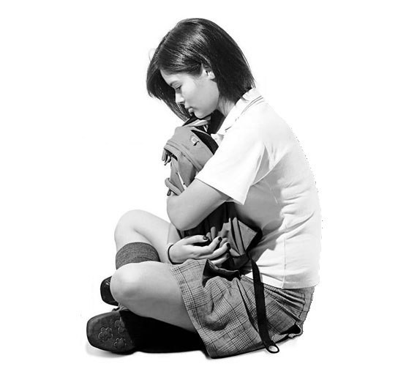
Factores que afectan las relaciones de los adolescentes
Miedo al rechazo.
Inseguridad sobre las propias capacidades para hacer bien las cosas.
Problemas para comunicar lo que creen, quieren o piensan.
Dificultad para tomar decisiones responsables y adecuadas.
Elevados estados de ansiedad al relacionarse.
Baja autoestima.
Dificultades para cumplir con las expectativas, normas sociales o estándares que imponen los medios de comunicación.

Slide 23

Conductas y actitudes que pueden denotar enojo durante la adolescencia:
Aislamiento social
Prejuicios
Actitud permanente de “victima”
Actitudes de rebeldía y desafío a la autoridad
Discriminación
Impulsividad y comportamiento destructivo
Agresiones
Bajo sentido de responsabilidad
Cuestionamiento de límites

Slide 24


Opciones que pueden ayudar a mejorar las relaciones sociales
Para promover relaciones sociales adecuadas es importante conocer rasgos de personalidad, intereses y factores externos que las impulsan u obstaculizan, lo que permitirá tener mayor claridad sobre lo que se quiere y se puede hacer.

Slide 25
Estrategias para mejorar las relaciones interpersonales de los jóvenes y cómo llevarlas a la practica
Estrategia | Cómo llevarlas a la practica
1 Interés por los demás | Saludar a la gente con gusto y alegría. Preocuparse por lo que le pasa.
2 Comunicación adecuada | Escuchar con atención y respeto. Comunicar es la base de las relaciones personales.
3 Reconocimiento | Centrar la atención en lo positivo de las personas. Reforzar cualidades y aciertos.
4 Sentido del humor | Regalar una sonrisa equivale a sembrar algo positivo. Sonreír hace sentir bien y provocará un sentimiento de aceptación mutua.
5 Utilizar el nombre propio de los demás | Recordar el nombre de las personas es un cumplido. Hacer que otra persona se sienta importante, al decirle por su nombre de una manera especial.
6 Amabilidad y cortesía | Conocer y practicar las reglas de urbanidad y cortesía. Demostrar amabilidad e interés por la gente que nos rodea.

Slide 26
4.3 La acción social: porque todos podemos dar, responsabilidad social y compromiso conmigo.
PROPÓSITO:
Elige actitudes y conductas que favorecen la convivencia y la construcción para una sociedad más solidaria.

Slide 27

¿Qué es responsabilidad social?
Es una teoría de gestión que obliga a la organización a situarse y comprometerse socialmente en el ejercicio de sus funciones básicas.
Es una filosofía de gestión que se practica a diario en todos sus ámbitos de competencia y acorde con sus deberes para con la sociedad; así mismo, implica una política de calidad ética, orientada hacia el desarrollo humano sostenible; basada en el diagnóstico y la gestión de todos los impactos y efectos colaterales que el funcionamiento de dicha organización puede generar.

Slide 28



La responsabilidad social tiene como propósitos:
Busca la mejora continua de todos los productos y resultados de la organización.
Lograr la mayor satisfacción posible de todas las partes involucradas en la organización.
Privilegia el diálogo y crea sinergia entre todos los actores para lograr el mayor impacto social posible.

Slide 29

La acción social
La acción social tiene como principal objetivo satisfacer necesidades básicas que, por distintos motivos, un grupo de la población no puede satisfacer.
La acción social puede estar dirigida a promover la educación o repartir alimentos, por ejemplo. Lo que pretende es llevar a cabo todo tipo de planes y proyectos con los que se promueva y desarrolle el conjunto de derechos de los ciudadanos que pertenecen a los colectivos más vulnerables.

Slide 30
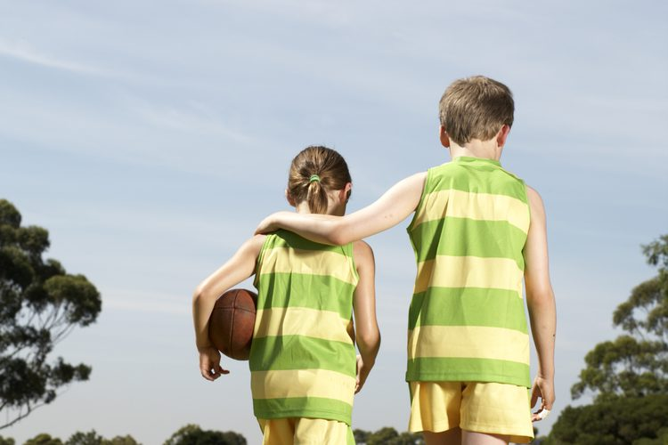
¿Qué es el comportamiento prosocial?
La conducta prosocial es una conducta voluntaria dirigida a beneficiar a otros. Es decir, constituye un comportamiento que facilita las interacciones positivas con los otros; incluyendo la ayuda, el compartir, la colaboración y/o el apoyo a las demás personas.
El comportamiento prosocial desempeña un papel fundamental en la formación de relaciones interpersonales positivas y el mantenimiento del bienestar personal y social.

Slide 31


“La libertad consiste en ser capaz de elegir entre lo que es posible para mí, y hacerme responsable de mi elección”.
Jorge Bucay

Slide 32

Importancia en el desarrollo de una sociedad más solidaria
Por solidaridad entendemos cualquier acto desinteresado que pueda significar un beneficio para un tercero y que en el fondo también supone algún nivel de satisfacción para aquel que lo lleva acabo.
La solidaridad es, realmente, la base de la sociedad humana si se tiene en cuenta que cuidándonos unos a otros podemos sobrevivir.
La solidaridad es sin dudas importante ya que a partir de ella la sociedad funciona más armoniosamente.
La solidaridad es un acto humano de ayudar al otro y contribuye al desarrollo social.

Slide 33



Elabora un compromiso en un servicio comunitario de responsabilidad social
La solidaridad puede fácilmente convertirse en un medio para dar solución o ayuda a quienes más lo necesitan y también para que nos sintamos parte de un todo que es la sociedad, una sociedad que debe ser vivible para todos sus miembros y habitantes.

Slide 34
Bibliografía
Bucay, Jorge. (2003). El camino de la autodependencia. México: Océano.
Covey, Sean. (2003). Los 7 hábitos de los adolescentes altamente efectivos. México. Grijalbo.
García de León Pastrana, Ma. Del Rocío. et al. ( 2016). Desarrollo social del adolescente: Libro de texto. México: UAEM.
Moreno, Kena. (2012). Habilidades para la vida: Guía para educar con valores. México: Trillas.
UAEM. (2011). Responsabilidad social universitaria: Una visión introductoria desde varios autores. México: UAEM.

Slide 35
Mesografía
https://concepto.de/familia/#ixzz5USw13e38
https://definicion.de/accion-social/
https://www.guioteca.com/psicologia-y-tendencias/que-es-la-conducta-prosocial-la-interaccion-positiva-con-otros/
https://www.importancia.org/solidaridad.php
https://psicoarganzuela.es/habilidades-sociales-asertividad-y-resolucion-de-conflictos-en-adolescentes/habilidades-sociales-en-adolescentes/
https://www.aulafacil.com/cursos/educacion/desarrollo-del-adolescente/influencia-de-la-familia-en-el-desarrollo-social-del-adolescente-l6152
http://www.fihu-diagnostico.org.pe/el-adolescente-y-su-familia/
https://gestionandohijos.com/como-cuidar-la-familia/

Slide 36
Mesografía
http://www.aulaplaneta.com/2014/10/17/en-familia/diez-claves-para-fomentar-el-dialogo-en-familia/
http://www.codajic.org/sites/www.codajic.org/files/Desarrollo%20adolescente%20Congreso%20psiquiatria.pdf
https://www.bioguia.com/notas/como-construir-autonomia-desde-la-familia
https://www.gestiopolis.com/la-autonomia-decidir-por-mi/
http://elrespeto10az.blogspot.com/p/para-que-sirve-el-respeto.html
https://es.slideshare.net/creepyy/aceptacin-social
http://consultapsicologicamadrid.com/adolescencia-y-amistad/

Slide 37
Nota: El contenido de este material es únicamente con fines educativos y se reconoce que pertenece a sus autores legales y/intelectuales
Las imágenes de este material fueron tomadas de Google.

